Slide 1

資料２
水と光のまちづくり推進会議資料
平成31年１月15日
大阪・光の饗宴2018について
INDEX
■2018年度開催日程及びコンセプト ・・・・・・・・・
■大阪・光の饗宴2018開宴式 ・・・・・・・・・・・・
■コアプログラム ＜御堂筋イルミネーション2018＞ ・・
＜OSAKA光のルネサンス2018＞・・・
■エリアプログラム ・・・・・・・・・・・・・・・・
■メディア等掲載実績 ・・・・・・・・・・・・・・・
P.１
P.２
P.３～４
P.５～６
P.７
P.８
平成31年１月15日
大阪・光の饗宴実行委員会

Slide 2



2018年度開催日程及びコンセプト
＝大阪発・光が文化になる季節＝
＜開 催 期 間＞
2018年11月4日（日）～2019年1月31日（木）
大阪の夜を彩る「光のミュージアム」
コアプログラム
◆御堂筋イルミネーション2018： 2018年11月4日（日）～2018年12月31日（月） 58日間
≪過去最長の期間で開催≫
◆OSAKA光のルネサンス2018 ： 2018年12月14日（金）～2018年12月25日（火） 12日間
エリアプログラム
◆府域各所で展開する“19団体” “22プログラム” と連携

Slide 3
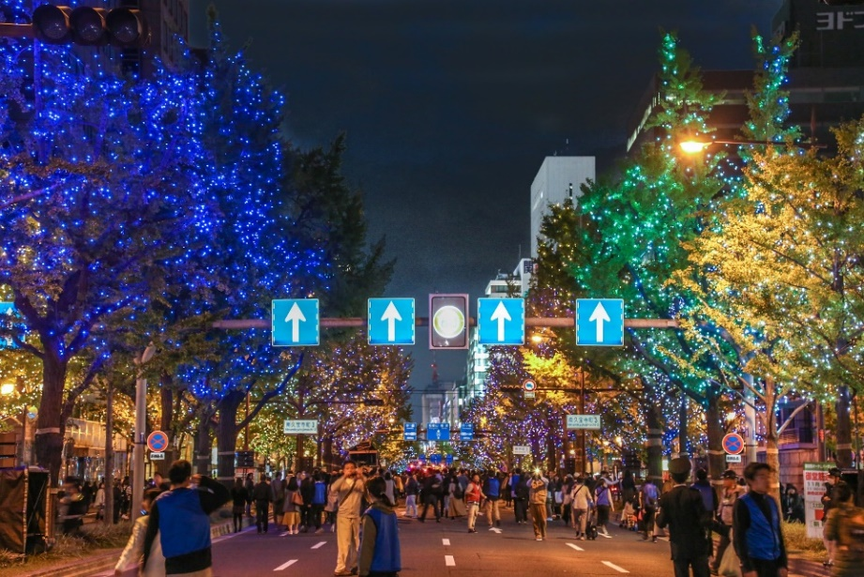
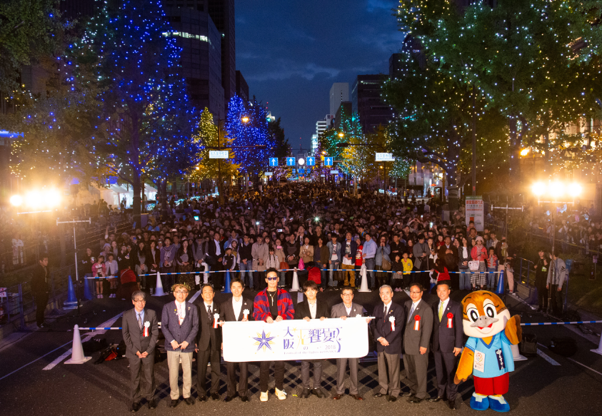
大阪・光の饗宴2018開宴式
大阪・光の饗宴2018開宴式
一夜限りの特別プログラム！夜の大阪のメインストリートを満喫！
開催日程：2018年11月4日（日）
実施時間：17時～19時
開催場所：久太郎町3交差点～新橋交差点
来場者 ：約18万人
～御堂筋の一部区間を歩行者に開放～

Slide 4

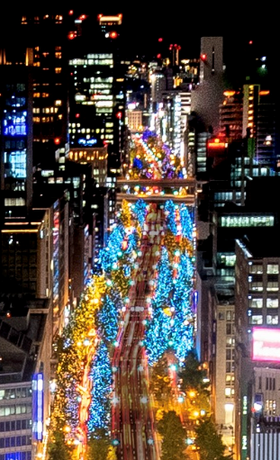
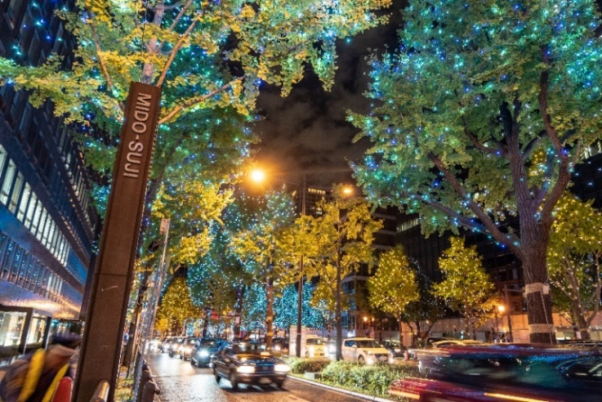
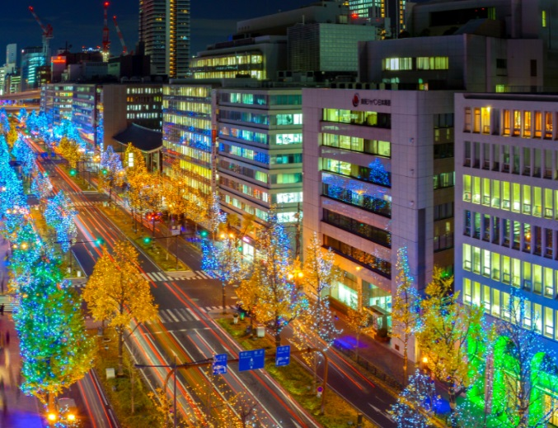
コアプログラム【御堂筋イルミネーション2018】
御堂筋イルミネーション2018
開催日程：2018年11月4日（日） ～ 2018年12月31日（月）
点灯時間：17時頃～23時
開催場所：御堂筋（阪神前交差点～難波西口交差点）
来場者数：約520万人 （2017年：約493万人）
10年目の挑戦！ 流れる光を演出！
御堂筋の約４kmを光の川に見立て装飾し、枝全体にイルミネーションを施すことで視覚的なボリュームアップを実現。また、淀屋橋交差点から新橋交差点までの間では「流れる光」を
演出するなど、これまでにない動きのあるイルミネーションも実施。
3
３

Slide 5
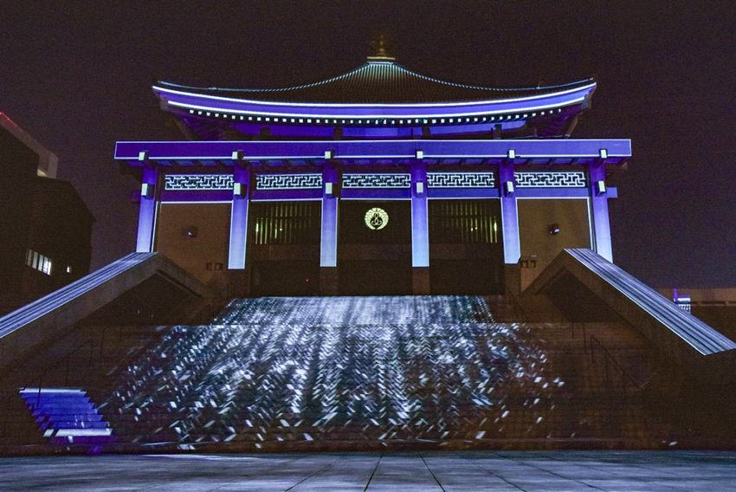
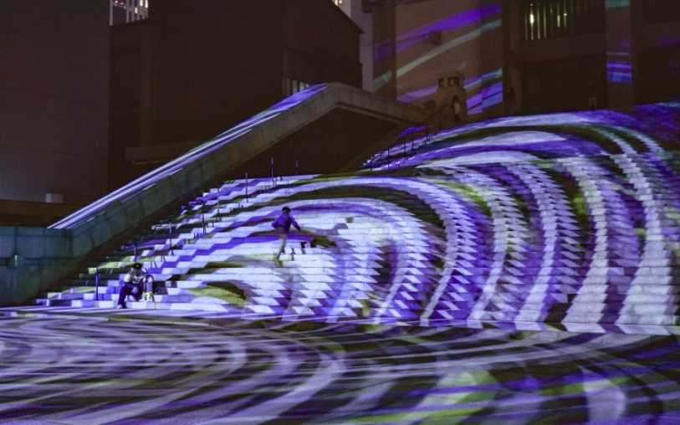
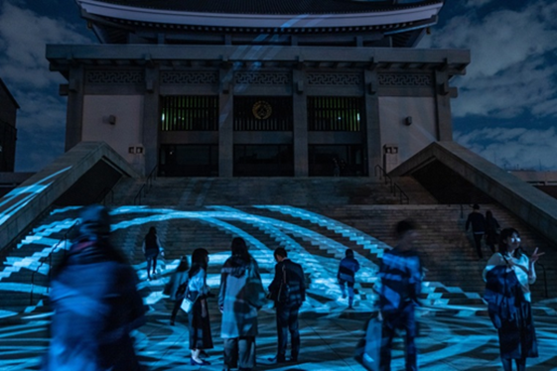
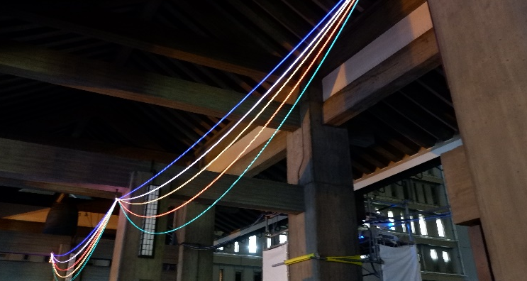
コアプログラム【御堂筋イルミネーション2018】
北御堂でスペシャルコンテンツを開催！
北御堂とタイアップし、「フレームワークライトアップ」を中心に子どもから大人まで楽しめる参加型コンテンツを実施
①フレームワークライトアップ
②参加型プロジェクションマッピング
映像技術と照明デザインを駆使し、本堂の建物を縁どるプロジェクションマッピング
とは違ったライトアップ。本堂前の大階段では滝が流れ落ちる演出も実施。
境内のスペースを活用し、人の動きに反応して映像や光に変化を起こす参加型のプロジェクションマッピングを実施。
③光の幕
北御堂の入口を様々な色に変化する
光ファイバーで装飾し、来場者をお迎え。

Slide 6

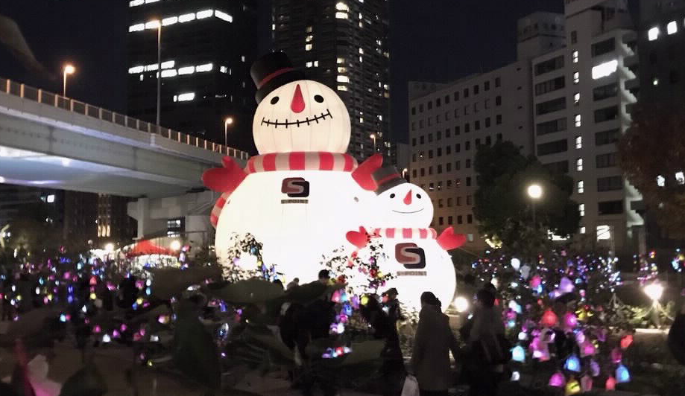
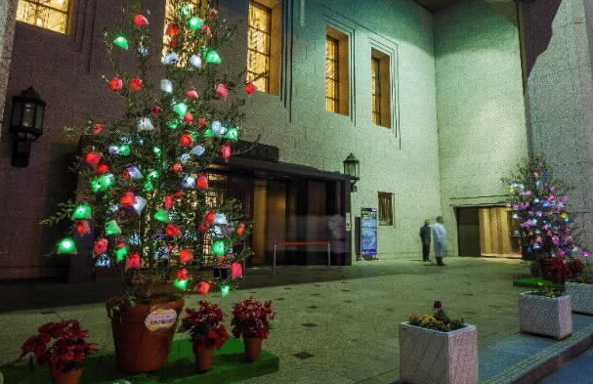
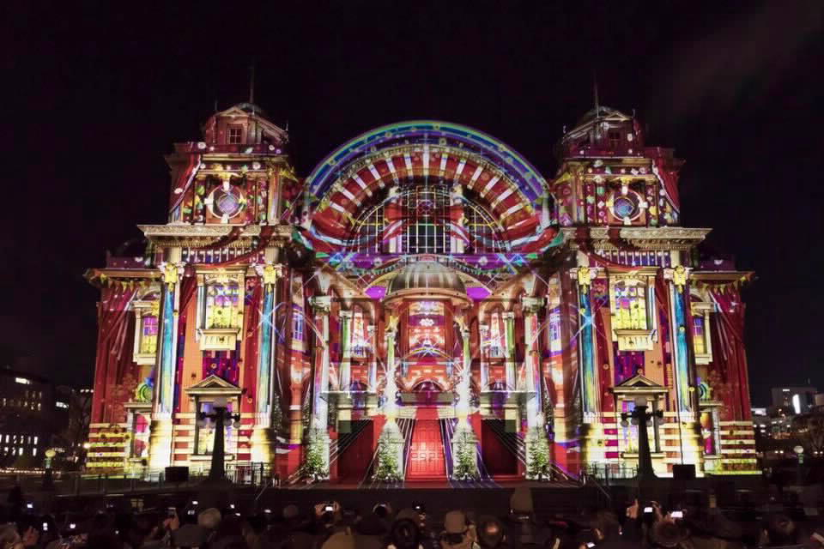
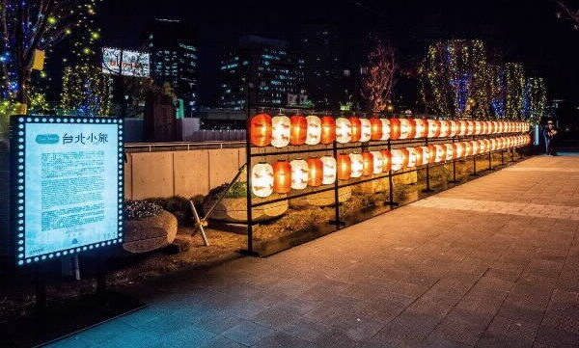
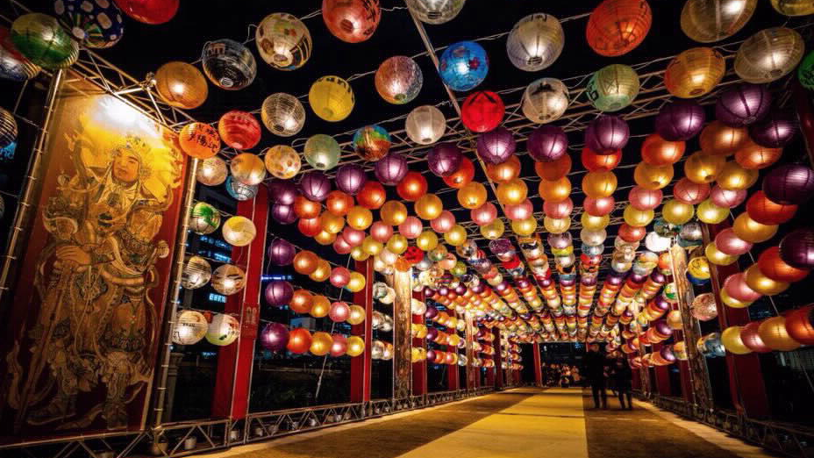
コアプログラム【OSAKA光のルネサンス2018】
OSAKA光のルネサンス2018
５つの連携
（多様な連携による「ＯＳＡＫＡ光のルネサンス」観光地域まちづくり）
開催テーマ
中之島の水辺に広がる光のアートフェスティバル
開催日程：12月14日（金） ～ 12月25日（火）
点灯時間：17時～22時 ＊一部コンテンツは16時～22時
開催場所：大阪市役所周辺～中之島公園
来場者数：約333万人（2017年：273万人）
①『エリアプログラム』との連携
梅田エリアと連携
スノーマンパーク in 中之島
OSAKA光のルネサンスは今年で開催16年目
さまざまな主体との連携を推進してきている
中之島ウエストエリアと連携ひかりの実
②『海外・光プログラム』との連携
台北・登龍街
ウォールタペストリー・大阪市中央公会堂開館100周年記念公演～百年の輝き～
台南・光の廟埕
５

Slide 7
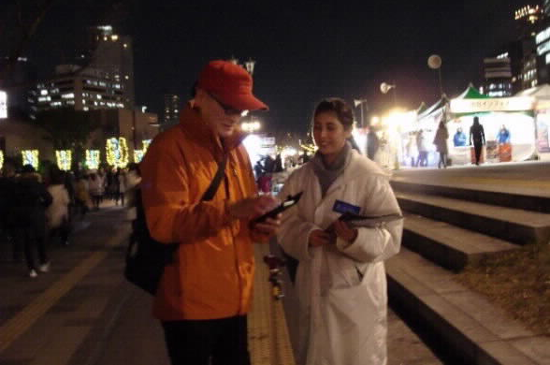
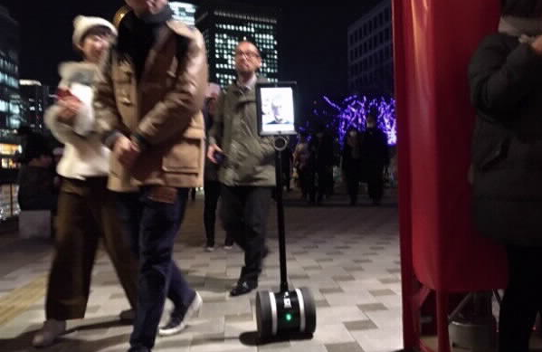
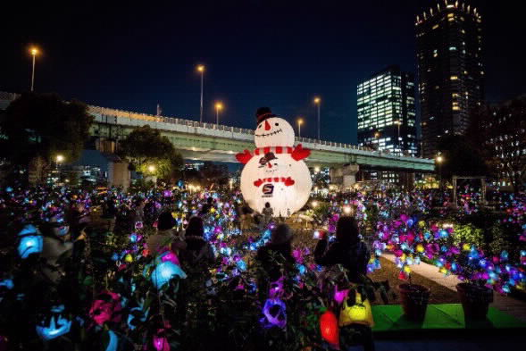
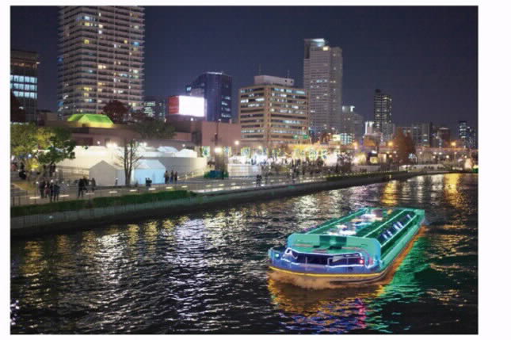
コアプログラム【OSAKA光のルネサンス2018】
③『民間企業』との連携
④『地域住民・留学生』との連携
１．遠隔コミュニケ－ション
おもてなし隊
水都大阪のシンボル中之島で実施されるプログラムとして、様々な連携を深め、「観光の側面からのまちづくり」を推進していく。
離れた場所からもOSAKA光のルネサンスを体感できる遠隔操作ロボット
プログラムのクオリティ向上
（ブランド価値向上）
２． 遠隔医療通訳サービス
ひかりの実
インバウンド向けの遠隔医療通訳サービス
⑤『水都大阪事業』との連携
エリアや海外、民間等
との連携
３．イルミネーション
演出プログラミング教室
プログラミングツールを使ったオリジナルの光の演出を制作・展示
観光の側面からのまちづくり推進
（観光地域まちづくり）
開催期間に合わせたナイトクルーズ運航
(光の水都ルネサンスボート2018）
６

Slide 8

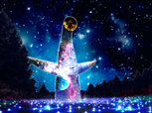
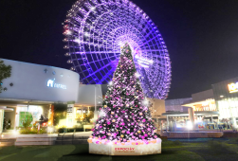
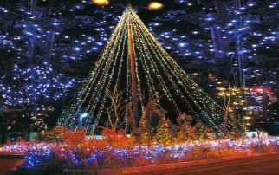
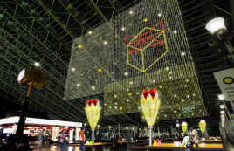
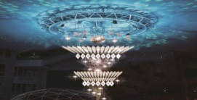
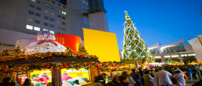
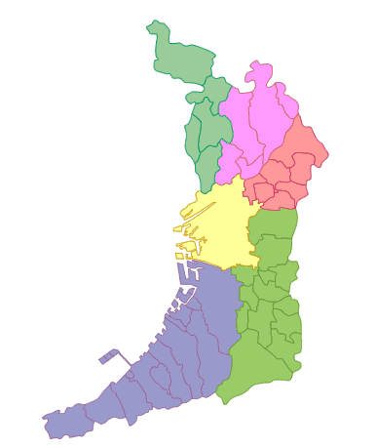
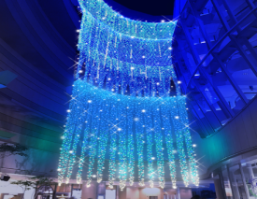
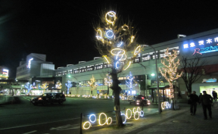
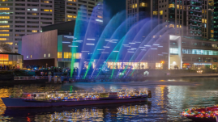
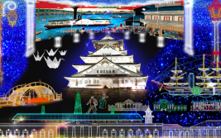
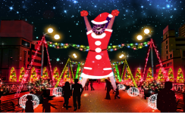
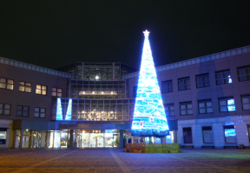
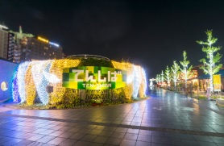
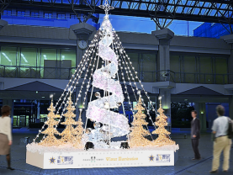
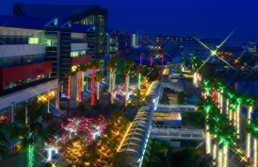
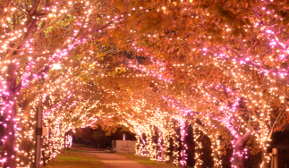
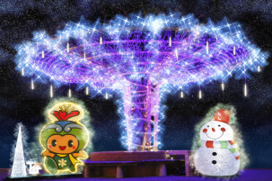
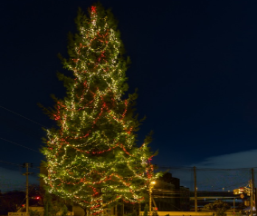
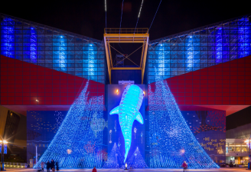
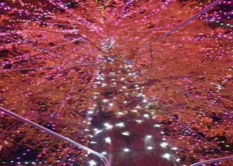
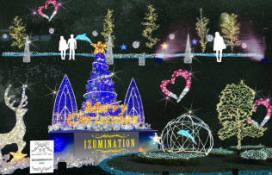
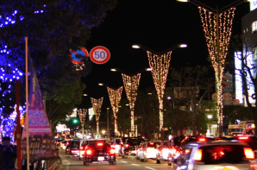
エリアプログラムが着実に拡大中！
【エリアプログラム】
府域各所から “1９団体” “２２のプログラム”が参加
【大阪市以外のプログラム】
（１０団体 １１ プログラム）
【大阪市内のプログラム】（９団体 １１プログラム）
14 Wonder Experience
イルミナイト万博
15 EXPOCITY
イルミネーション
13 島本町イルミネーション
1 トワイライトファンタジー
2 光り輝く
Christmas Forever!
3 新梅田シティ・
クリスマスツリー
ドイツ・クリスマスマーケット大阪実行委員会
万博記念公園マネジメントパートナーズ×EXPOCITY
島本町イルミネーション実行委員会
梅田スノーマンフェスティバル2018実行委員会
12 いばらきイルミフェスタ
灯（AKARI）
4 中之島ウォーター
ファンタジア
5 大阪城イルミナージュ
幕末・維新・文明開化
6 光の滝
16 大東市スマイル
イルミネーション2018
中之島ウエスト・エリア
プロモーション連絡会
いばらきイルミフェスタ実行委員会
大阪城イルミナージュ
実行委員会
Mプロジェクト実行委員会
大東市イルミネーションイベント
実行委員会
20 LICはびきのウィンター
イルミネーション
7 Welcoming あべてん
ウィンタープレゼント2018
8 音と光のウィンター
イルミネーション2018
9 光の回廊（コリドー）
クリスマスバージョン
22 桜まつり～冬～
大阪狭山イルミネーション
Welcoming アベノ・天王寺
キャンペーン事務局
すみのえ・南港 光のワン
ダーランド実行委員会
羽曳野市
弁天町再生委員会
桜まつり実行委員会
18 金剛きらめき
イルミネーション2018
富田林市
富田林市
10 赤レンガ倉庫クラシック
イルミネーション
11 築港・天保山ベイエリア
イルミネーション
18 イズミネーション2018
和泉府中
19 木楽座ストリート
イズミネーション2018
17 堺桜彩イルミネーション2018
富田林市
築港・天保山ウィンターイルミネーション実行委員会
和泉市
新商店街推進協議会
堺市中心市街地活性化協議会
７

Slide 9
【メディア等掲載実績】
大阪・光の饗宴2018におけるメディア等の掲載実績
（※１月８日時点実績）
８

Slide 10

ご清聴ありがとうございました。

